Slide 1
RAZLOMCI U GEOGRAFIJI
oceani i kontinenti

Slide 2
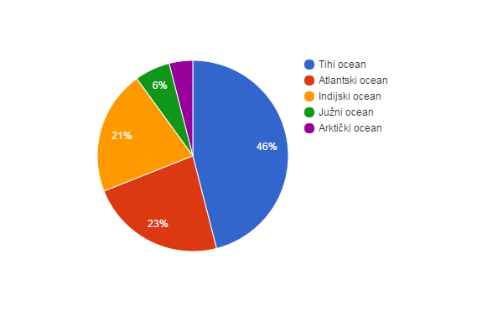
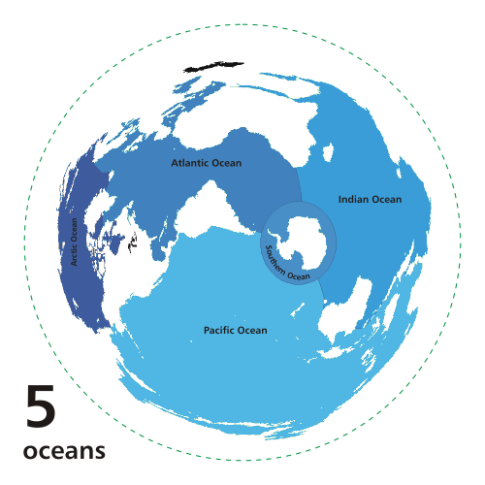
POVRŠINE OCEANA
Ukupna površina svih oceana- 336 000 000 km2

Slide 3
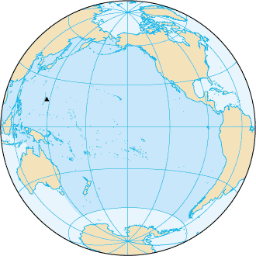
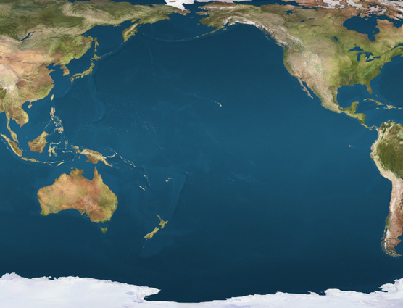
TIHI OCEAN
Udio u površini svih oceana- 46%
=46/100
površina= 336 000 000 x 46/100
=154 560 000 km2
-najveći ocean
-zovu ga još i Pacifički ocean ili Pacifik

Slide 4
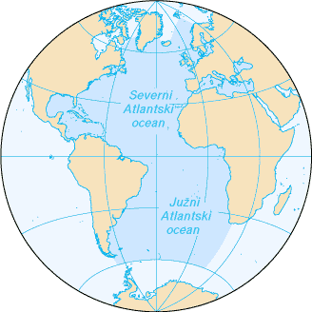
ATLANTSKI OCEAN
Udio u površini svih oceana- 23%= 23/100
površina= 336 000 000 x 23/100
=77 280 000 km2
-zvan je još i Atlantik
-dijeli se na Južni i Sjeverni Atlantski
ocean
-drugi po veličini

Slide 5
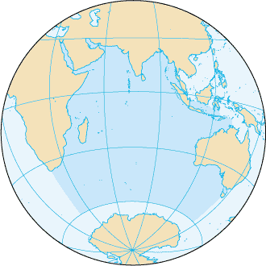
INDIJSKI OCEAN
Udio u površini svih oceana- 21%
=21/100
površina= 336 000 000 x 21/100
=70 560 000 km2
- okružuju ga Azija, Arapski poluotok,
Afrika, malajski poluotok, Sunda otočje,
Australija i Južni ocean
-treći po veličini

Slide 6
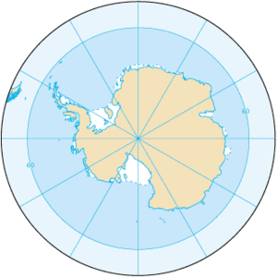
JUŽNI OCEAN
Udio u površini svih kontinenata- 6%
= 6/100
površina= 336 000 000 x 6/100
=20 160 000 km2
-nalazi se na jugu kao što mu
samo ime govori
-četvrti po veličini

Slide 7
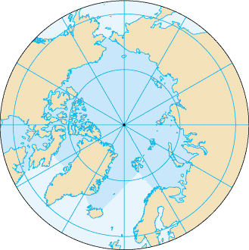
ARKTIČKI OCEAN
Udio u površini svih oceana- 4%
=4/100
površina= 336 000 000 x 4/100
=13 440 000 km2
-naziva se još i Sjeverno polarno more,
Arktik ili Arktičko sredozemno more
-najmanji po veličini

Slide 8
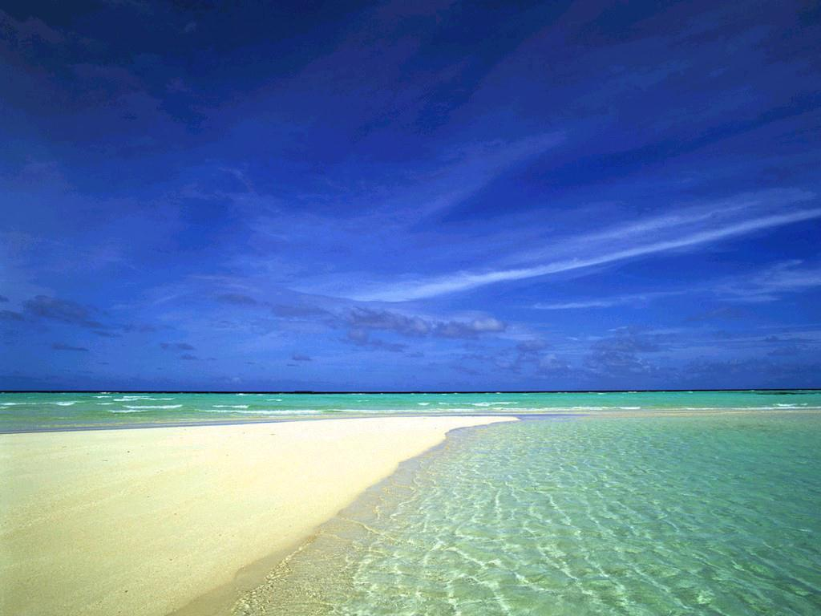
PITANJA I ZADATCI
Vodena je površina Zemlje 4/6 ukupne Zemljine površine. Tihi ocean zauzima oko ½ vodene površine Zemlje, Atlantski oko ¼ vodene površine Zemlje, a Indijski oko ⅕ vodene površine Zemlje. Približno koliki dio Zemljine površine zauzima svaki od triju oceana, a koliko zajedno?

Slide 9
Vodena je površina Zemlje 4/6 ukupne Zemljine površine. Tihi ocean zauzima oko ½ vodene površine Zemlje, Atlantski oko ¼ vodene površine Zemlje, a Indijski oko ⅕ vodene površine Zemlje. Približno koliki dio Zemljine površine zauzima svaki od triju oceana, a koliko zajedno?
površina Zemlje=510 000 000 km2
510 000 000 x 4/6= 340 000 000 km2
340 000 000 x ½=170 000 000 km2
340 000 000 x ¼=85 000 000 km2 170 000 000+85 000 000+68 000 000
340 000 000 x ⅕=68 000 000 km2 =323 000 000 km2

Slide 10
POVRŠINE
KONTI
NENATA
KONTINENT | UDIO U POVRŠINI SVIH KONTINENATA | POVRŠINA
Azija | 30%= 30/100 | 149 500 000 x 30/100 =44 850 000
Afrika | 20%= 20/100 | 149 500 000 x 20/100 =14 450 000
Sjeverna Amerika | 16%= 16/100 | 149 500 000 x 16/100 =23 920 000
Južna Amerika | 12%= 12/100 | 149 500 000 x 12/100 =17 440 000
Antarktika | 9%= 9/100 | 149 500 000 x 9/100 =13 455 000
Europa | 7%=7/100 | 149 500 000 x 7/100 =10 465 000
Australija | 6%= 6/100 | 149 500 000 x 6/100 =8 970 000

Slide 11
KOPNO I MORE

Slide 12
VODA
71%= 71/100
DIO POVRŠINE ZEMLJE KOJI ZAUZIMA:
510 000 000 km2 x 71/100= 362 100 000
-Voda je izvor života
- najviše ima slane vode(mora i oceani)

Slide 13
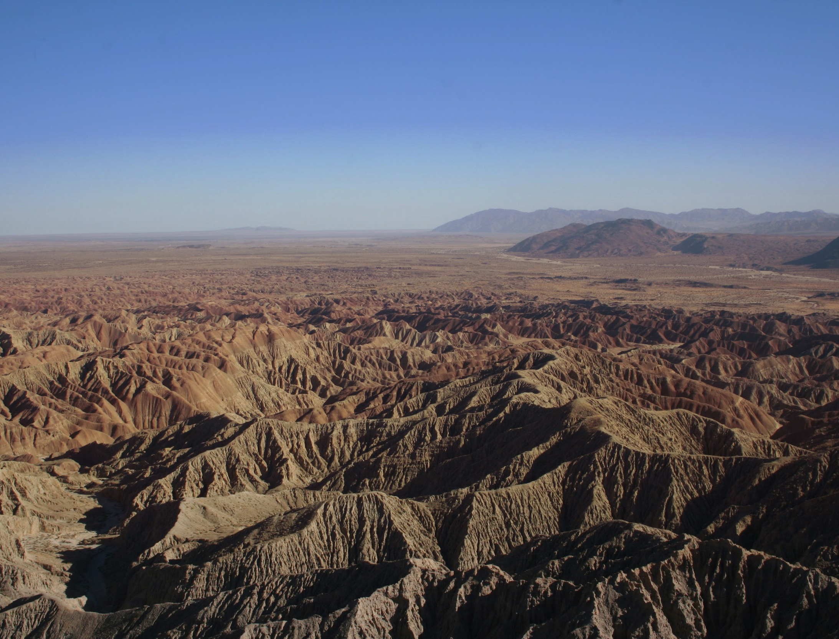
KOPNO
29%= 29/100
DIO POVRŠINE ZEMLJE KOJI ZAUZIMA:
510 000 000 x 29/100=147 900 000 km2
-Kopno je manji dio Zemljine površine
-Kopno se dijeli na 9 kontinenata

Slide 14
PITANJA I ZADATCI
Ako Australija zauzima 3/50 ukupne površine svih kontinenata, a Afrika ⅕, za koliko je Afrika veća od Australije(u km)?
B. Koliko iznose zajedno(u km)?

Slide 15
PITANJA I ZADATCI
Ako Australija zauzima 3/50 ukupne površine svih kontinenata, a Afrika ⅕, za koliko je Afrika veća od Australije(u km)?
3/50= 6/100 ⅕= 10/100 10/100 - 6/100= 4/100
149 500 000 x 4/100=59 800 000 km2 Veća je za 59 800 000 km2.
B. Koliko iznose zajedno(u km)?
10/100 + 6/100= 16/100 149 500 000 x 16/100=23 920 000 km2
Zajedno iznose 23 920 000 km2.

Slide 16
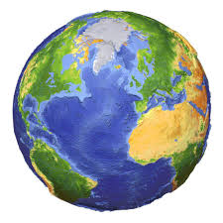
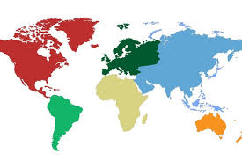
KRAJ

